Slide 1



ỦY BAN NHÂN DÂN QUẬN HÀ ĐÔNG
TRƯỜNG THCS KIẾN HƯNG
CHÀO MỪNG QUÝ THẦY CÔ VỀ DỰ GIỜ
6A7
Giáo viên: Kiều Thị Hồng Hạnh
Năm học: 2022 - 2023

Slide 2



BẮT ĐẦU

Slide 3
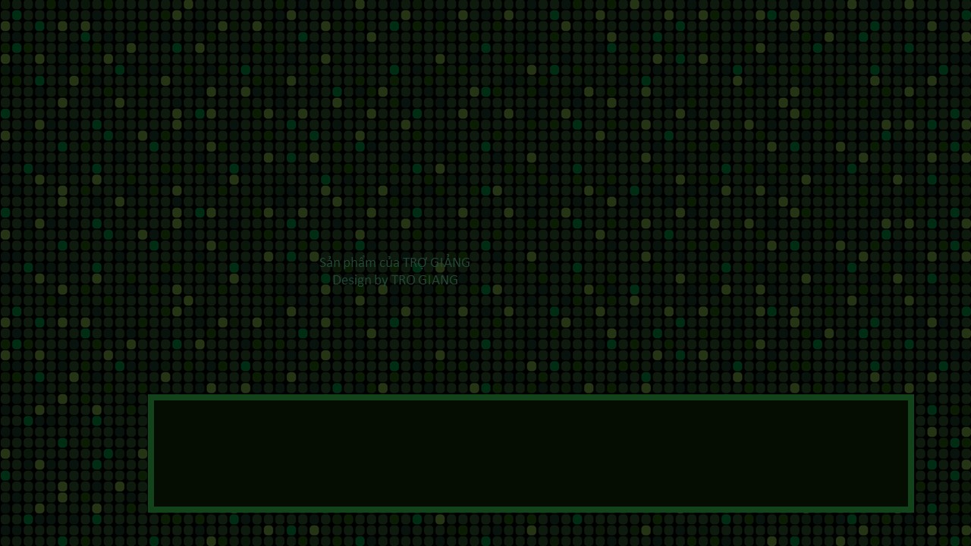



HOẠT ĐỘNG MỞ ĐẦU
10
9
CHÚC MỪNG
8
7
6
5
4
3
2
1
2 : 00
1 : 59
1 : 58
1 : 57
1 : 56
1 : 55
1 : 54
1 : 53
1 : 52
1 : 51
1 : 50
1 : 49
1 : 48
1 : 47
1 : 46
1 : 45
1 : 44
1 : 43
1 : 42
1 : 41
1 : 40
1 : 39
1 : 38
1 : 37
1 : 36
1 : 35
1 : 34
1 : 33
1 : 32
1 : 31
1 : 30
1 : 29
1 : 28
1 : 27
1 : 26
1 : 25
1 : 24
1 : 23
1 : 22
1 : 21
1 : 20
1 : 19
1 : 18
1 : 17
1 : 16
1 : 15
1 : 14
1 : 13
1 : 12
1 : 11
1 : 10
1 : 09
1 : 08
1 : 07
1 : 06
1 : 05
1 : 04
1 : 03
1 : 02
1 : 01
1 : 00
0 : 59
0 : 58
0 : 57
0 : 56
0 : 55
0 : 54
0 : 53
0 : 52
0 : 51
0 : 50
0 : 49
0 : 48
0 : 47
0 : 46
0 : 45
0 : 44
0 : 43
0 : 42
0 : 41
0 : 40
0 : 39
0 : 38
0 : 37
0 : 36
0 : 35
0 : 34
0 : 43
0 : 32
0 : 31
0 : 30
0 : 29
0 : 28
0 : 27
0 : 26
0 : 25
0 : 24
0 : 23
0 : 22
0 : 21
0 : 20
0 : 19
0 : 18
0 : 17
0 : 16
0 : 15
0 : 14
0 : 13
0 : 12
0 : 11
0 : 10
0 : 09
0 : 08
0 : 07
0 : 06
0 : 05
0 : 04
0 : 03
0 : 02
0 : 01
0 : 00
Câu 7. Kết quả của phép tính 3².2³ là … ?
Câu 9. Các ước của 6 là …………
Câu 8. Số tự nhiên n thỏa mãn 3^{n} = 81?
Câu 6. Viết kết quả sau dưới dạng lũy thừa
2².2³ = ?
Câu 10. Hãy kể các bội của 5 mà nhỏ hơn 26?
Câu 5. Viết kết quả sau dưới dạng lũy thừa
5⁵ : 5³ = ?
Câu 4. Kết quả của 2⁴ = …….
Câu 2. Tìm x, biết: 2.x – 5 = 7
Câu 3. Nếu 18 $⋮$ 6; 24 $⋮$ 6 thì (18 + 24) … 6?
Câu 1. Kết quả phép tính: 15.75 + 15.25 = …….?

Slide 4

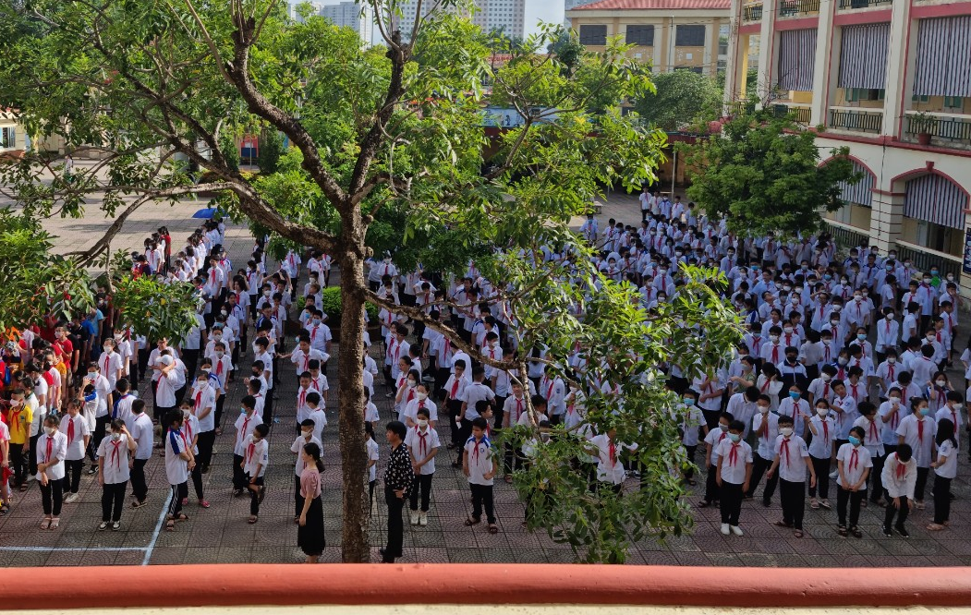

Khối lớp 6 của trường
THCS Kiến Hưng có các lớp
6A1, 6A2, 6A3, 6A4, 6A5, 6A6, 6A7
với số học sinh lần lượt là
47, 47, 46, 45, 47, 46, 46.
- Lớp nào có thể xếp thành 2 hàng với số lượng học sinh ở từng hàng là như nhau?
- Lớp nào có thể xếp thành 5 hàng với số lượng học sinh ở từng hàng là như nhau?

Slide 5

NỘI DUNG BÀI HỌC
I
DẤU HIỆU CHIA HẾT CHO 2
DẤU HIỆU CHIA HẾT CHO 5
II
LUYỆN TẬP – CỦNG CỐ
III

Slide 6



a) Thực hiện các phép tính: 10:2; 22:2; 54:2; 76:2; 98:2.
b) Nêu quan hệ chia hết của các số 10; 22; 54; 76; 98 với số 2.
c) Nêu chữ số tận cùng của các số 10; 22; 54; 76; 98.
Hoạt động
cá nhân

Slide 7
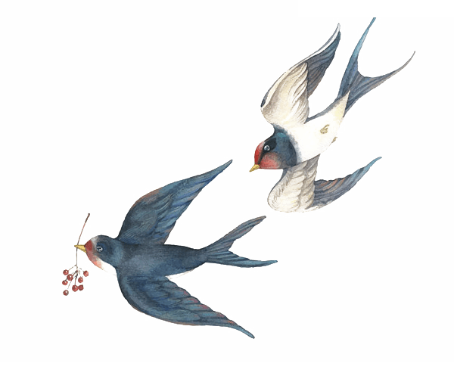

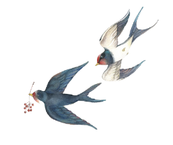


Các số có chữ số tận cùng là 0; 2; 4; 6; 8 thì chia hết cho 2 và chỉ những số đó mới chia hết cho 2.
Ví dụ 1. Trong các số sau: 9497; 38634; 276; 123; 9180; 52871
- Số nào chia hết cho 2? Vì sao?
- Số nào không chia hết cho 2? Vì sao?
38634; 276; 9180.
Vì chúng có chữ số tận cùng lần lượt là 0; 4; 6
9497; 123; 52871.
Vì chúng có chữ số tận cùng lần lượt là 1; 3; 7

Slide 8


Luyện tập 1. Từ các chữ số 1; 4; 8, hãy viết tất cả các số có hai chữ số khác nhau và chia hết cho 2?
Luyện tập 2. Có bao nhiêu số từ 110 đến 220 chia hết cho 2?
Hoạt động nhóm

Slide 9


a) Thực hiện các phép tính: 50 : 5; 65 : 5.
b) Nêu quan hệ chia hết của các số 50; 65 với số 5.
c) Nêu chữ số tận cùng của các số 50; 65.
a) 50 : 5 = 10
65 : 5 = 13
b) Các số 50; 65 đều chia hết 5.
c) Các số 50; 65 có chữ tận cùng lần lượt là 0; 5.

Slide 10
Các số có chữ số tận cùng là 0 hoặc 5 thì chia hết cho 5 và chỉ những số đó mới chia hết cho 5.
Ví dụ 2. Trong các số sau: 1293; 3482; 1985; 379; 638; 2010.
- Số nào chia hết cho 5? Vì sao?
- Số nào không chia hết cho 5? Vì sao?
1985; 2010.
Vì chúng có chữ số tận cùng lần lượt là 0; 5
1293; 3482; 379; 638.
Vì chúng không có chữ số tận cùng là 0 hoặc 5

Slide 11
Luyện tập 3. Một số chia hết cho cả 2 và 5 thì có chữ số tận cùng là chữ số nào?

Slide 12


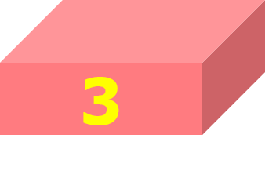






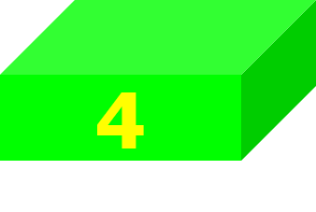
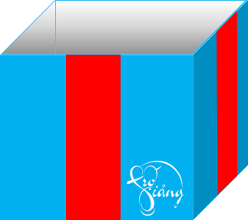

HỘP QUÀ BÍ MẬT

Slide 13









Câu 1. Cho các số 137; 244; 178; 120. Các số chia hết cho 2 là?
Đáp án: 244, 178, 120
Một cái kẹo mút
GO HOME

Slide 14
Câu 2. Cho các số 125, 120, 1234, 5567, 12 127. Số chia hết cho 5 là
A. 120 B. 125 C. 120; 125 D. 120; 125; 5567
Đáp án: C
Hai cái bút bi
GO HOME

Slide 15
Câu 3. Cho các số sau, số nào chia hết cho 5 nhưng không chia hết cho 2?
A. 980 B. 5975 C. 49173 D. 756598
Đáp án: B. 5975
Chúc bạn may mắn lần sau
GO HOME

Slide 16
Câu 4. Hãy chọn câu sai.
A. Số chia hết cho 2 là các chữ số có tận cùng là 0.
B. Số chia hết cho 5 là các chữ số có tận cùng là 0 hoặc 5.
C. Số chia hết cho 2 là các chữ số có tận cùng là 0, 2, 4, 6, 8.
D. Số chia hết cho 2 có tận cùng là số lẻ.
Đáp án: D
8 điểm
GO HOME

Slide 17
Câu 5. Tổng chia hết cho 5 là
A. 200 + 125 + 2390 + 10 B. 15 + 25 + 13 + 255
C. 125 + 126 + 25 + 88 D. 117 + 25 + 945 + 50
Đáp án: A. 200 + 125 + 2390 + 10
Một quyển vở
GO HOME

Slide 18

Bài 2. Tìm chữ số thích hợp ở dấu * để số thỏa mãn mỗi điều kiện sau thỏa mãn mỗi điều kiện sau:
a) Chia hết cho 2;
b) Chia hết cho 5;
c) Chia hết cho cả 2 và 5.
Bài 5. Không thực hiện phép tính, hãy giải thích tại sao:
a) A = 61 782 + 94 656 – 76 320 chia hết cho 2;
b) B = 97 485 – 61 820 + 27 465 chia hết cho 5.

Slide 19
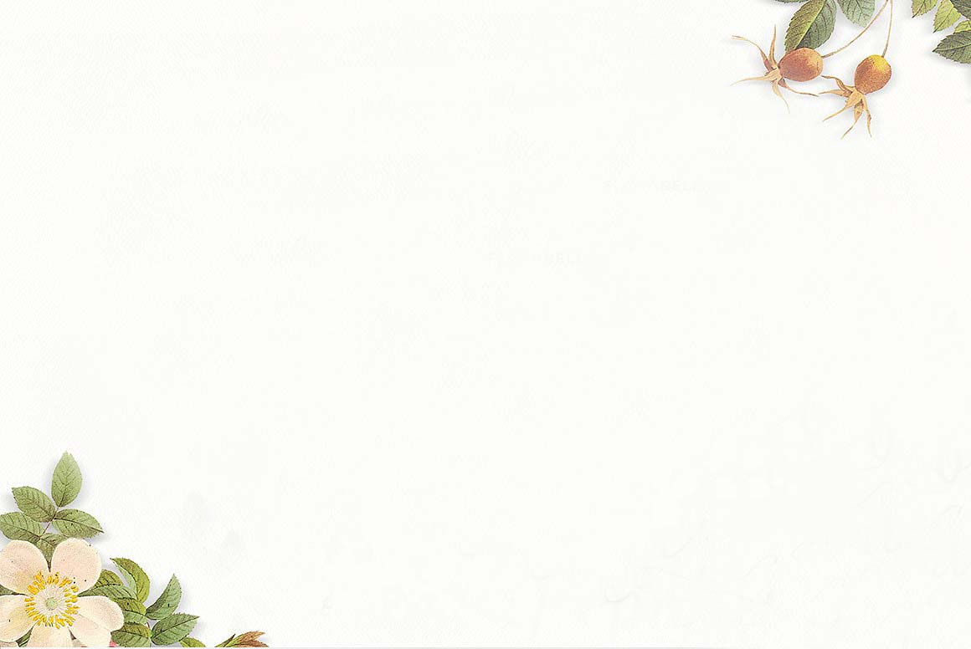
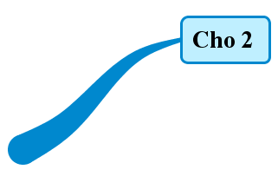
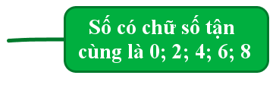

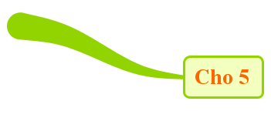
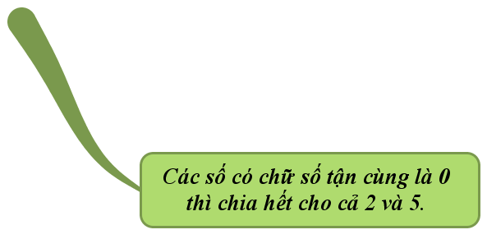
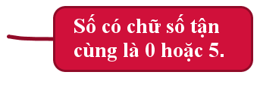

Slide 20

HƯỚNG DẪN VỀ NHÀ
Học thuộc dấu hiệu chia hết cho 2, cho 5.
Bài 1; 3; 4; 5; 6/sgk – t36; 37.
Bài 66; 67; 71/sbt – t24; 25.
Chuẩn bị các HĐ1, HĐ2 ở bài 3. Dấu hiệu chia hết cho 3, cho 9 tiết sau học.

Slide 21
THANKS YOU
CREDITS: This presentation template was created by Slidesgo, including icons by Flaticon and infographics & images by Freepik.

